Slide 1


LÁZEŇSTVÍ a VÝCHODNÍ MORAVA
Martin PLACHÝ
GŘ, ROYAL SPA, lázeňské hotely & resorty
viceprezident, Svaz léčebných lázní ČR
viceprezident, Evropský svaz lázní

Slide 2
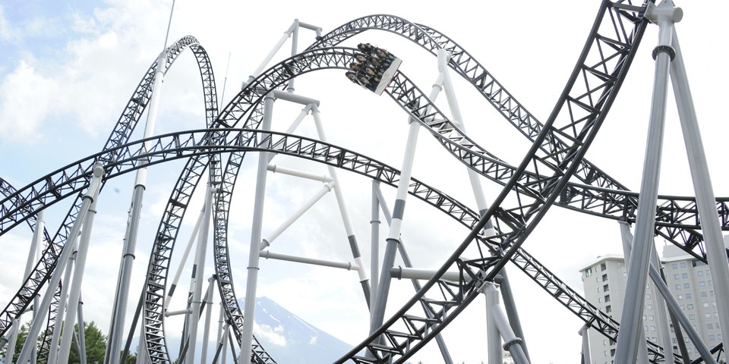
Cestovní ruch v letech 2020-2022
Pandemie COVID
Energetická krize
Válečné konflikty

Slide 3

Lázeňství ve Východní Moravě
4 lázeňská místa
2023
52 tis. lázeňských hostů – 465 tis. přenocování
830 tis. hostů celkem – 2,3 mil. přenocování
Lázeňství v ČR
925 tis. lázeňských hostů – 6,4 mil. přenocování

Slide 4
ROYAL SPA ve Východní Moravě
2023
Lázeňské hotely Miramare Luhačovice 15,5 tis. hostů – 95 tis. přenocování
Sirnaté lázně Ostrožská Nová Ves 4,9 tis. hostů – 44 tis. přenocování
ROYAL SPA celkem ve Východní Moravě 20,5 tis. hostů – 139 tis. přenocování

Slide 5

Lázně v. DMO Východní Morava
Koordinace
Synergie a sdružování zdrojů
Provázaný marketing

Slide 6
Lázně v. lázeňské municipality
Máme společné zájmy nebo stojíme proti sobě?
Kam směřuje výběr místních poplatků?
Je úroveň podpory českých municipalit srovnatelná s podporu v podobných městech západní Evropy?
Máme srovnatelné podmínky podnikaní jako jinde v EU?

Slide 7
Naše současné i budoucí výzvy?

Slide 8
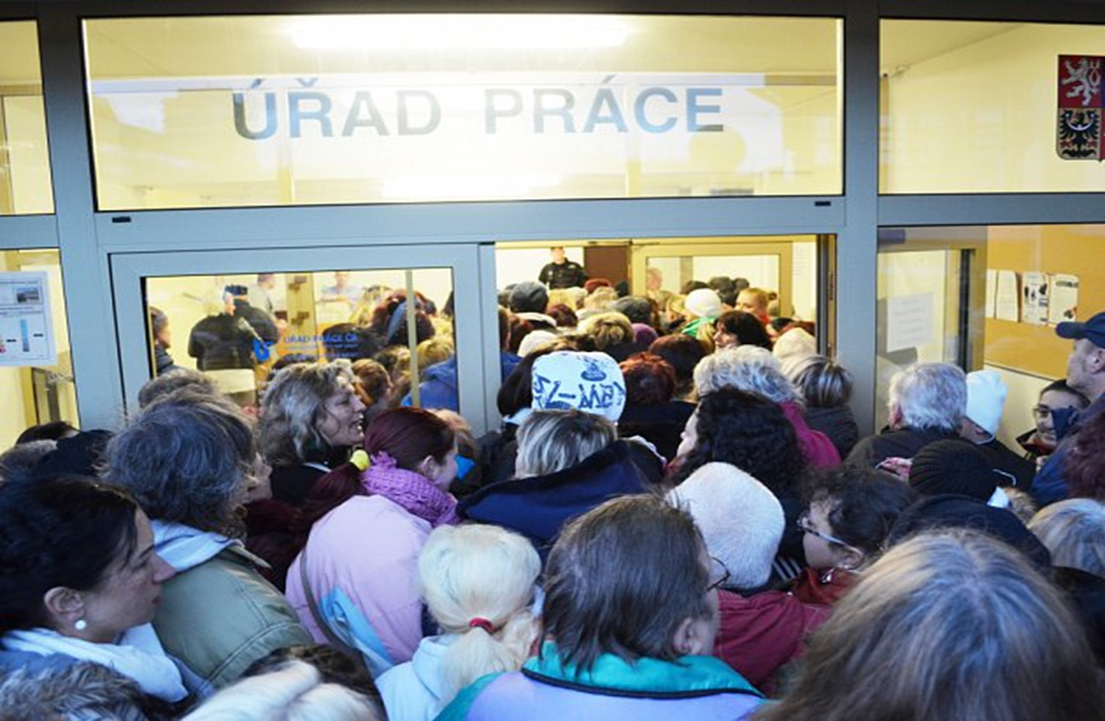

Slide 9


Slide 10


Slide 11


Slide 12


Slide 13
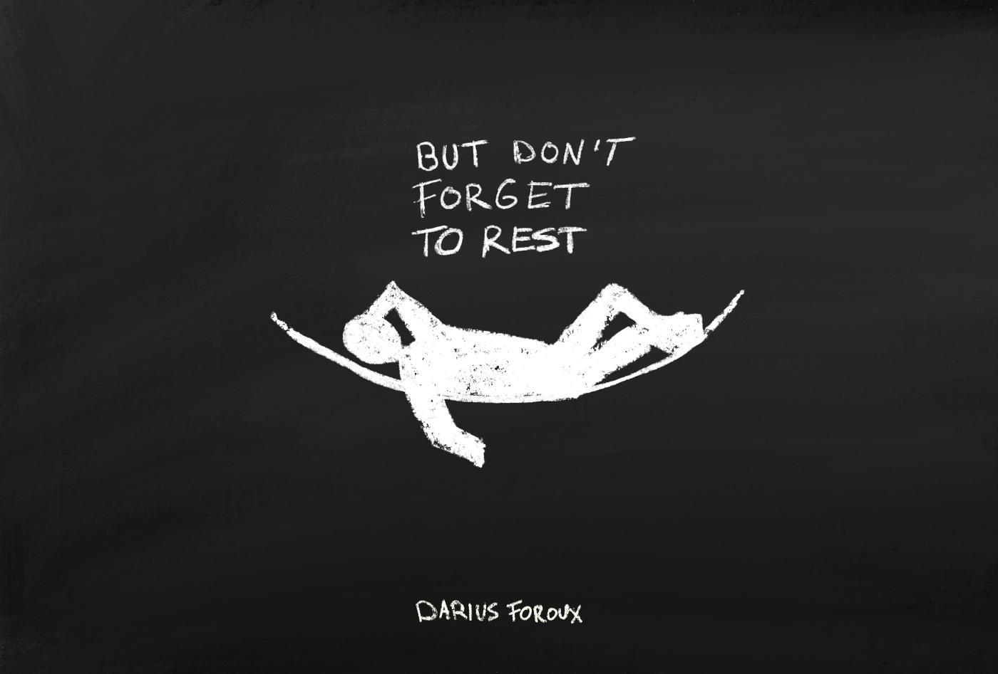

Slide 14
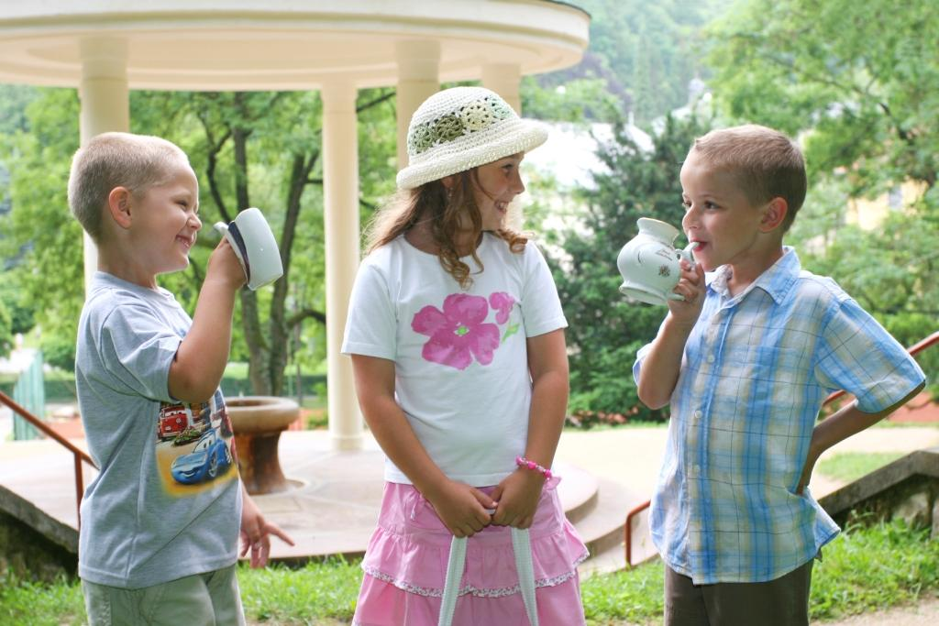
Lázně a veřejná podpora
České léčebné lázně milujete
od malička!

Slide 15

^{Děkuji Vám za pozornost}
^{Martin Plachý}
www.royalspa.cz
|
VELKÉ LOSINY
|
LUHAČOVICE
|
OSTROŽSKÁ NOVÁ VES
MARIÁNSKÉ LÁZNĚ

